Slide 1
LAS 22 LEYES INMUTABLES DEL MARKETING
Secot valencia
Fem futur 6º edicion 2021 /2022
FASE nº 4, píldora 4.b.

Slide 2
ÍNDICE, LEYES 1 A 11
LA LEY DEL LIDERAZGO.
LA LEY DE LA CATEGORÍA.
LA LEY DE LA MENTE.
LA LEY DE LA PERCEPCIÓN.
LA LEY DE LA CONCENTRACIÓN.
LA LEY DE LA EXCLUSIVIDAD.
LA LEY DE LA ESCALERA
LA LEY DE LA DUALIDAD
LA LEY DE LO OPUESTO
LA LEY DE LA DIVISION
LA LEY DE LA PERSPECTIVA
Proyecto FEM FUTUR

Slide 3
ÍNDICE, LEYES 12 A 22
LA LEY DE LA EXTENSION DE LINEA.
LA LEY DEL SACRIFICIO
LA LEY DE LOS ATRIBUTOS
LA LEY DE LA FRANQUEZA
LA LEY DE LA SINGULARIDAD
LA LEY DE LO IMPRESCINDIBLE.
LA LEY DEL ÉXITO
LA LEY DEL FRACASO
LA LEY DEL BOMBO
LA LEY DE LA ACELERACIÓN
LA LEY DE LOS RECURSOS
Proyecto FEM FUTUR

Slide 4
1. LA LEY DEL LIDERAZGO
ES PREFERIBLE SER EL PRIMERO QUE EL MEJOR
LA MARCA LÍDER ES CASI SIEMPRE LA PRIMERA EN LA MENTE DEL CONSUMIDOR.
Proyecto FEM FUTUR

Slide 5
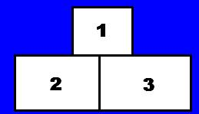
2. LA LEY DE LA CATEGORIA
SI HAY UN MERCADO PARA UN PRODUCTO NACIONAL
TAMBIÉN LO HAY PARA UNO IMPORTADO.
SI USTED NO PUEDE SER EL PRIMERO EN UNA CATEGORÍA, CREE UNA NUEVA EN LA QUE PUEDA SERLO
Proyecto FEM FUTUR

Slide 6
3. LA LEY DE LA MENTE
SER EL PRIMERO EN LA MENTE LO ES TODO EN MARKETING
NO PODEMOS CAMBIAR UNA MENTE, UNA VEZ ESTRUCTURADA
Proyecto FEM FUTUR

Slide 7
4. LA LEY DE LA PERCEPCION
LAS PALABRAS SENCIALLAS SON LAS MEJORES
LAS PALABRAS MÁS EFICACES
SON LAS SIMPLES Y LAS ORIENTADAS AL BENEFICIO
Proyecto FEM FUTUR

Slide 8
5. LA LEY DE LA CONCENTRACIÓN
LOS CONSUMIDORES LLEGAN A RELACIONAR UNA PALABRA, IMAGEN O COLOR CON UNA MARCA
EL CONSUMIDOR DEBE TENERNOS EN LA CABEZA CUANDO ESTE BUSCANDO
UN PRODUCTODENTRO DE NUESTRO ABANICO DE OFERTAS
Proyecto FEM FUTUR

Slide 9
6. LA LEY DE LA EXCLUSIVIDAD
DOS EMPRESAS NO PUEDEN POSEER LA MISMA PALABRA EN LA MENTE DEL CLIENTE
CUANDO UNO DE SUS COMPETIDORES POSEE UNA PALABRA O POSICIÓN EN LA MENTE DEL CLIENTE.
Proyecto FEM FUTUR

Slide 10
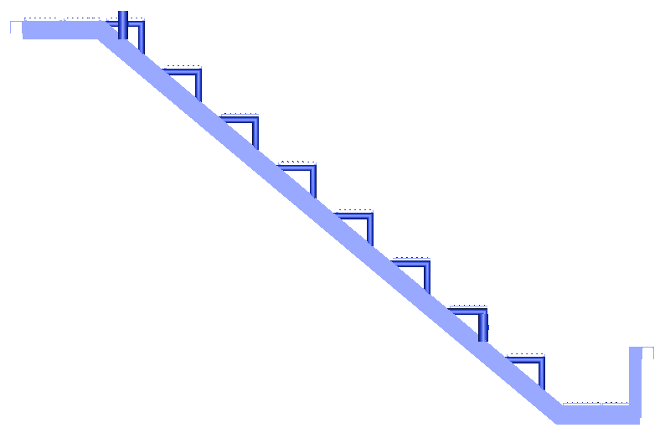
7. LA LEY DE LA ESCALERA
LA ESTRATEGIA A UTILIZAR DEPENDE DEL PELDAÑO QUE SE OCUPE EN LA ESCALERA
Debemos tener claro desde
que escalón empezamos
Toda estrategia en el mundo del Marketing debe tener claro
desde donde se empieza a trabajar;
el mismo que cuando empezamos a subir una escalera
Proyecto FEM FUTUR

Slide 11
8. LA LEY DE LA DUALIDAD
A LA LARGA, CADA MERCADO SE CONVIERTE EN UNA CARRERA DE DOS PARTICIPANTES
SÓLO LAS EMPRESAS QUE SON EL NÚMERO UNO O NÚMERO DOS EN SUS MERCADOS
PUDIERON VENCER EN UN MUNDO CADA DÍA MAS COMPETITIVO
Proyecto FEM FUTUR

Slide 12
9. LA LEY DE LO OPUESTO
SI OPTA AL SEGUNDO PUESTO, SU ESTRATEGIA ESTÁ DETERMINADA POR EL LÍDER.
UN BUEN NÚMERO DOS NO SE PUEDE PERMITIR EL LUJO DE SER TÍMIDO.
Proyecto FEM FUTUR

Slide 13
10. LA LEY DE LA DIVISION
EL RUEDO DEL MARKETING PUEDE SER VISTO COMO UN MAR DE CATEGORÍAS
EL LIDER PARA MANTENER SU DOMINIO UTILIZA UNA MARCA DISTINTA PARA CADA CATEGORIA QUE SURJA
Proyecto FEM FUTUR

Slide 14
11. LA LEY DE LA PERSPECTIVA
EN CUALQUIER PRODUCTO O PROYECTO DEBEMOS SER PACIENTES Y PLANTEAR UNA ESTRATEGIA DE MARKETING A LARGO PLAZO
Es obvio que toda estrategia tendrá efectos a corto plazo, ya sean favorables o no;
pero en todo momento no debemos perder de vista el conjunto de las leyes inmutables del marketing
Proyecto FEM FUTUR

Slide 15
12. LA LEY DE LA EXTENSION DE LINEA
El hecho de tomar el nombre de un producto con éxito y aplicarlo a un producto que se desea lanzar suele ser un fracaso
Según los autores esta es la ley mas violada.
Es mejor ser fuerte en algo que débil en todo.
Proyecto FEM FUTUR

Slide 16
13. LA LEY DEL SACRIFICIO
Siempre hay que renunciar a tres cosas para conseguir algo: la línea de productos (deberá reducirse la gama a la mínima imprescindible), mercado objetivo (hay que olvidar la idea de que hay que atraer a todo el mundo) y el cambio constante
Proyecto FEM FUTUR

Slide 17
14. La ley de los atributos
Para cada atributo hay otro opuesto igual de efectivo.
Por ejemplo, si un dentífrico se distingue por combatir la caries, otro puede enfocarse a refrescar el aliento.
Proyecto FEM FUTUR

Slide 18
15. La ley de la franqueza
Cuando admita algo negativo, el cliente potencial le concederá algo positivo.
El cliente que percibe el punto negativo, ha de pasar del punto negativo al positivo.
Proyecto FEM FUTUR

Slide 19
16. La ley de la singularidad
“Lo que funciona en marketing es lo mismo que en lo militar: lo inesperado”
La historia demuestra que lo único que funciona en marketing es un golpe
audaz y único, es decir, sólo una jugada producirá resultados sustanciales
Proyecto FEM FUTUR

Slide 20
17. La ley de lo impredecible
Aunque no se pueda predecir el futuro, sí se puede echar mano de las tendencias y aprovechar los cambios
Ejemplo: la alimentación sana y equilibrada.
Proyecto FEM FUTUR

Slide 21
18. La ley del Éxito
El ego es el enemigo del éxito en el marketing, lo que se necesita es objetividad
ES PREFERIBLE VER UNA VEZ LA REALIDAD, QUE ESCUCHARLA CIEN VECES
Proyecto FEM FUTUR

Slide 22
19. LA LEY DEL FRACASO
Demasiadas empresas intentan arreglar las cosas en lugar de abandonarlas cuando no funcionan.
Si una compañía va a operar de forma ideal
necesitará trabajo de equipo y un líder dispuesto a sacrificarse.
Proyecto FEM FUTUR

Slide 23
20. LA LEY DE LA NOTA SENSACIONALISTA
Cuando las cosas van bien y se está convencido de tener un buen producto o servicio, no es necesario apoyarse demasiado en publicidad pagada
Conviene recordar que no es lo mismo acaparar la atención del público que revolucionar el mercado
Proyecto FEM FUTUR

Slide 24
21. LA LEY DE LA ACELERACIÓN
Los programas que triunfan son aquellos que se construyen sobre tendencias y no sobre novedades
Una manera de mantener una demanda a largo plazo es no satisfacerla jamás del todo
Proyecto FEM FUTUR

Slide 25
22. La ley de los recursos
Las ideas sin dinero no valen nada, Los ricos se vuelven más ricos porque tienen los recursos
La gente de mayor éxito en marketing suele proteger su inversión.
Proyecto FEM FUTUR

Slide 26
Fem Futur 6 º edición
SECOT VALENCIA
SECOT, AYUDAMOS AL EMPRENDIMIENTO Y A CREAR EMPRESAS
2021 / 2022
Proyecto FEM FUTUR

